Slide 1
ULTRACONGELADOR -80°c VWR32086A
Diana Flores Tabango.
02/02/19
diana.flores@fcdarwin.org.ec

Slide 2
Especificaciones del equipo VWR32086A

Slide 3
Ubicación del equipo y condiciones
Solamente para uso en interiores.
Los tomas corrientes deben tener conexión a tierra.
UPS de 6 Kva para proteger al equipo de fallas de energía, cortes de energía etc.
Ubicarlo en un sitio con un sistema de aire acondicionado (no supere los 30°C).
No instalar en lugares de alta humedad ya que puede causar oxidación y riesgo eléctrico.
No ubicar el equipo en la intemperie y menos bajo la luz solar directa.

Slide 4
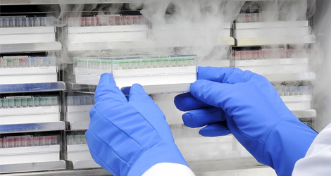
Que tipo de muestras guardar?
Están diseñados para almacenamiento en frío en investigación, almacenando muestras que requieran estrictamente temperaturas ultra bajas:
Conservación de plasma, cultivos microbianos, células o tejidos, sangre, vacunas etc.
Nunca almacenar sustancias peligrosas, inflamables!
Nunca almacenar reactivos que indiquen su almacenamiento bajo temperaturas descritas.

Slide 5
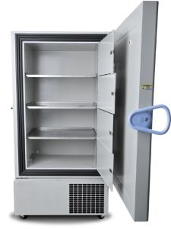
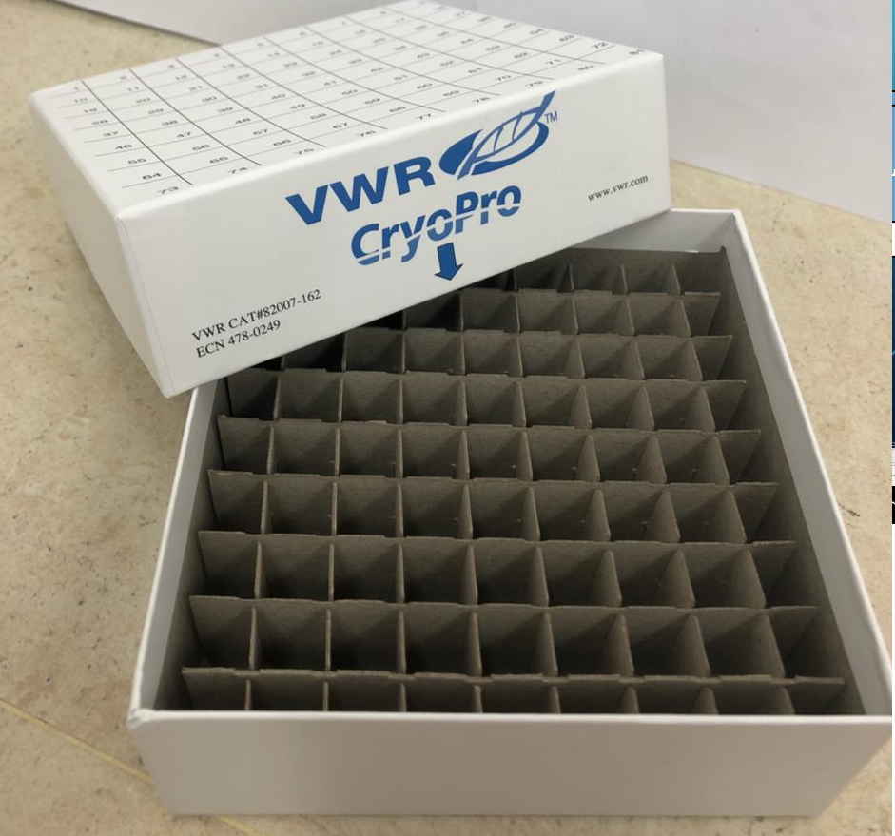
Modo de almacenamiento de muestras…
320 x 81= 25.920 criotubos

Slide 6
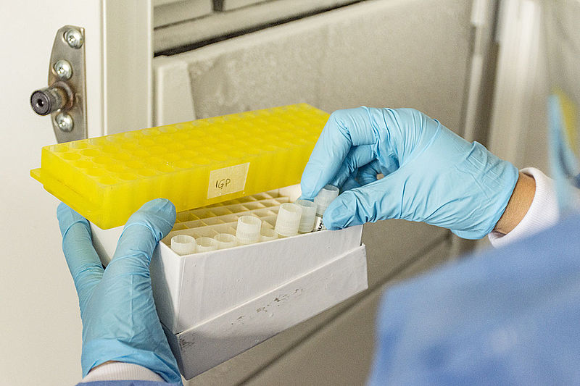
Almacenamiento en Ultra congelador
El almacenamiento de muestras estará sometido a la disponibilidad de espacio y los requisitos o características de almacenaje, por un tiempo definido.
En todo momento, las muestras deberán estar correctamente identificadas, clasificadas y empaquetadas, evitando que los recipientes puedan abrirse, romperse o verter su contenido.
En ningún caso se guardarán muestras sucias, visiblemente deterioradas o con envoltorios dañados o rotos.

Slide 7
Como solicitar el almacenamiento/uso del ultra congelador?
Enviar un correo formal dirigido a la Responsable de Laboratorios (diana.flores@fcdarwin.org.ec) mínimamente 3 días antes, indicando la siguiente información:
-Nombre del proyecto
-Nombre del Responsable (PI's)
-Fecha de ingreso
-Tipo de muestras (lo más detallado posible).
-Posible fecha de salida
Formulario de almacenamiento de muestras y Acta de responsabilidad firmada por el respectivo PI's.

Slide 8
Registro e ingreso de muestras
Se llevará un registro detallado de ingreso de muestras.
La responsable del Lab será la encargada de colocar y sacar las muestras cuando así se lo requiera, con observación y ayuda de la persona del proyecto.
No abra acceso libre al equipo.

